Slide 1
Olympijské hry

Slide 2
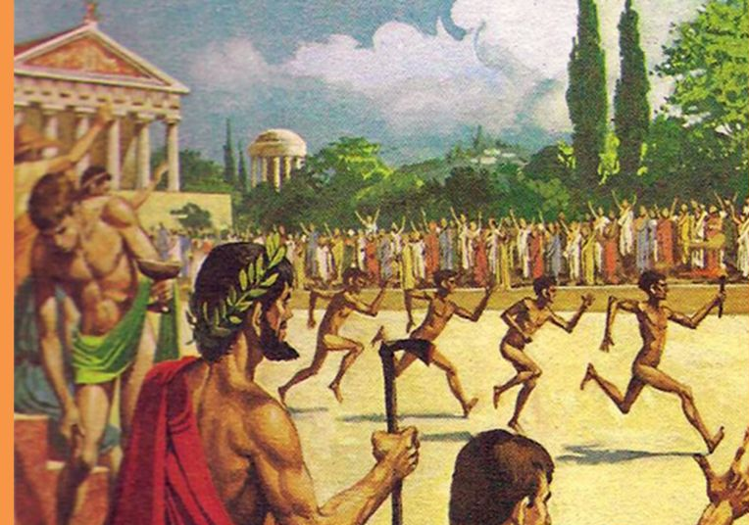
Staroveké OH
1X sa konali v roku776 p.K a posledné v roku 393
poloostrov Peloponéz grécke mesto Olympia
Usporiadané raz za 4 roky ako pocta bohovi Diovi
Počas trvania OH – platil boží posvätný mier
Hry sa otvárali sprievodom pretekárov a ich slávnostnou prísahou Diovi
Pre víťaza to bola najväčšia pocta v živote

Slide 3
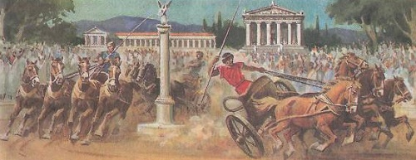
Disciplíny
Beh
Zápas
Pästný zápas
PENTATLON –päťboj (hod diskom, hod oštepom, skok do diaľky,beh, zápasenie)
Preteky konských záprahov

Slide 4
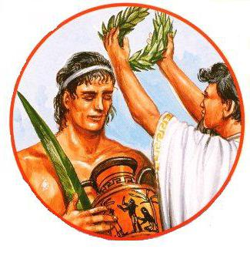
Víťazstvo
Na konci každej súťaže sudca ovinul čelo víťazovi červenou vlnenou páskou. Až v posledný deň hier víťazi dostali olivové koruny. Byť víťazom na olympijských hrách bola najväčšia pocta, akú mohol niekto dosiahnuť. Víťazi mali právo dať si postaviť v posvätnom háji v Olympii svoju sochu, rodné obce im preukazovali čestné pocty

Slide 5
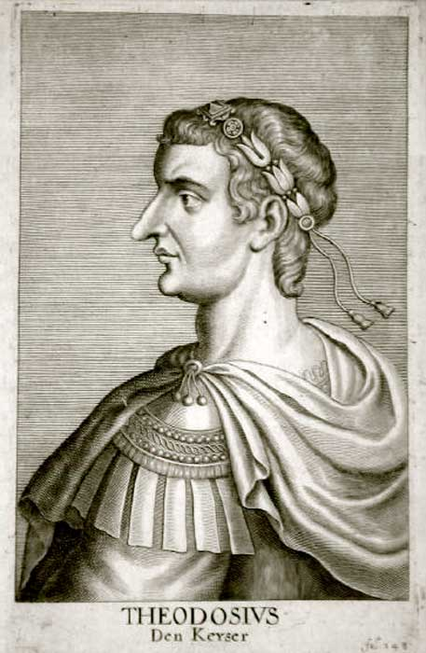
Úpadok OH
sa považuje 4. storočie nášho letopočtu, kedy vládol Theodosius I. , ktorý vydal edikt, ktorým zakázal usporadúvanie olympijských hier, pretože na základe kresťanskej kultúry, boli považované za barbarské a pohanské. Takisto bol zakázaný aj vstup do Olympie ako pohanského mesta.

Slide 6
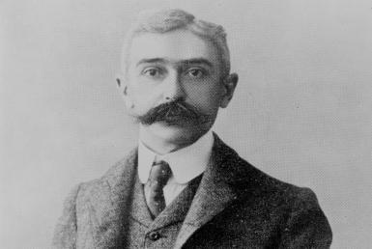
Novodobé OH
Obnovené v r.1896
Atény –Grécko
Pierre de Coubertain
zahŕňajú letné a zimné športové súťaže

Slide 7
Medzinárodný olympijský výbor
Švajčiarsko –Lausanne
Založil Pierre de Coubertain
Organizuje LOH a ZOH
Skladá sa z 203 národných olympijských výborov

Slide 8

Olympijské symboly
Olympijské kruhy

Slide 9
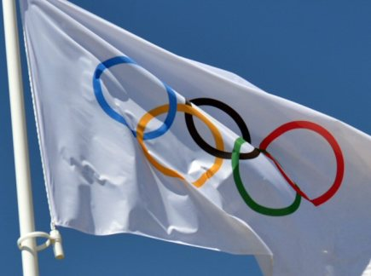
Olympijská zástava

Slide 10

Olympijské heslo

Slide 11
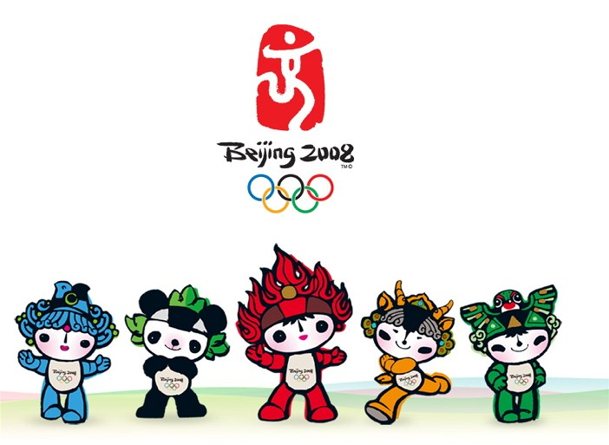
Maskoti –LOH- Peking 2008

Slide 12
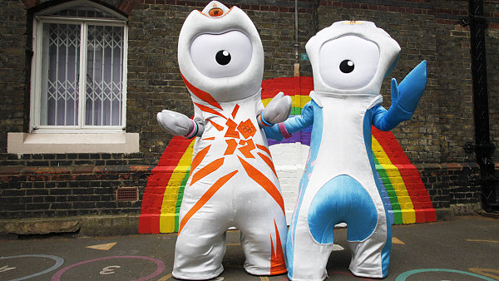
Maskoti LOH Londýn 2012

Slide 13
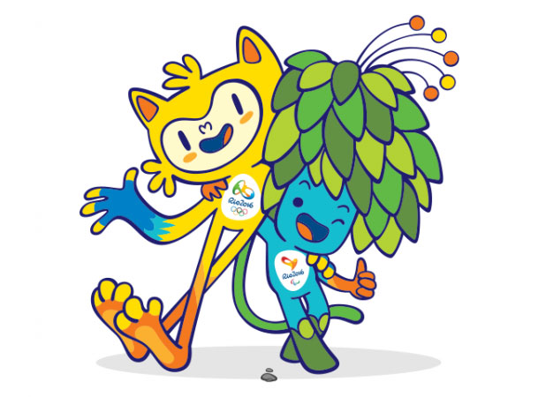
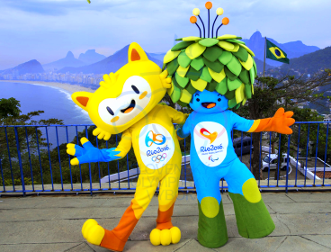
Maskoti OH
LOH – RIO DE JANEIRO - 2016

Slide 14
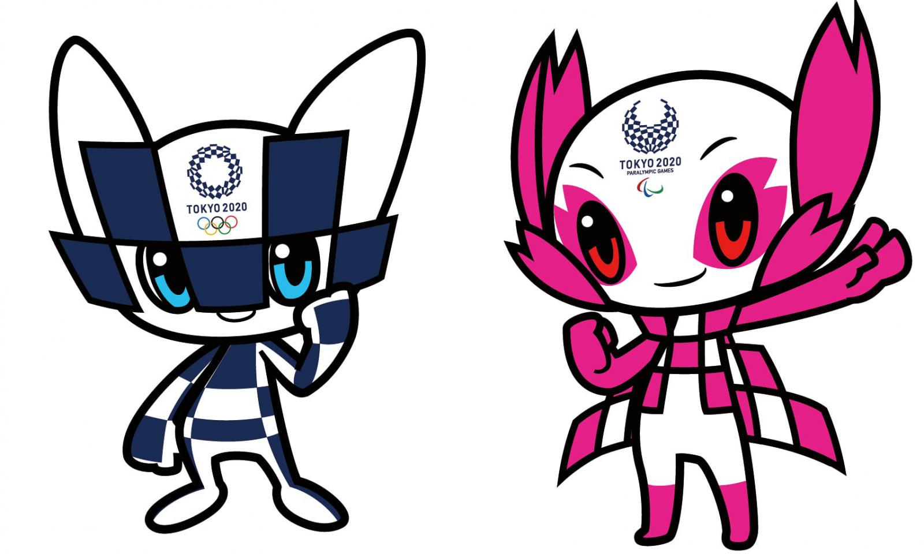
LOH –TOKIO - 2020

Slide 15

ZOH –Turín 2006

Slide 16

ZOH - Vancouver

Slide 17
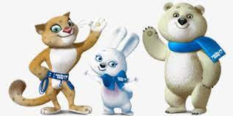
ZOH –Soči 2014

Slide 18
Zimná olympiáda 2022 - maskoti
Panda Bing Dwen Dwen a lampión Šuej Ron Ron sú maskotmi zimných olympijských a paralympijských hier, ktoré sa v roku 2022 uskutočnia v Pekingu a v horách viac než dvesto kilometrov vzdialených od čínskej metropoly.. „Panda sa volá Bing Dwen Dwen, čo v preklade znamená ľadová bucľatá panda. Lampión nesie meno Shuey Ron Ron. Meno v sebe kombinuje slová sneh a tolerancia, prípadne integrovanie,"

Slide 19
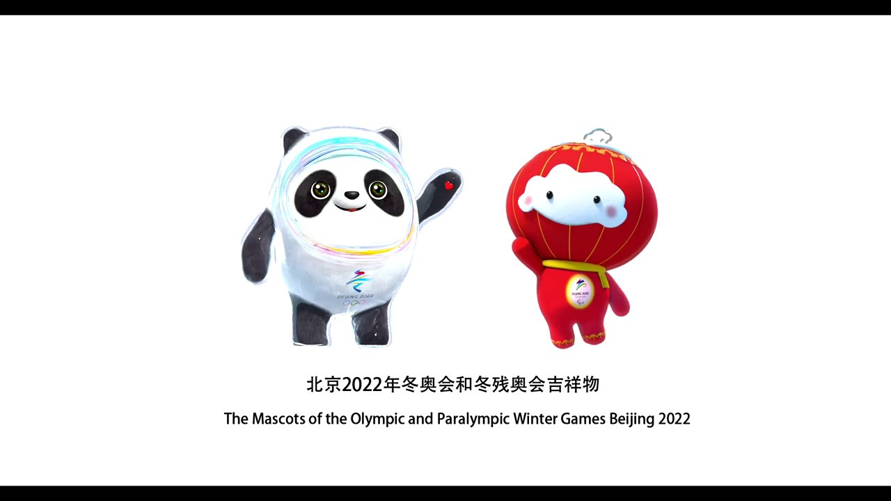
ZOH – Peking 2022

Slide 20
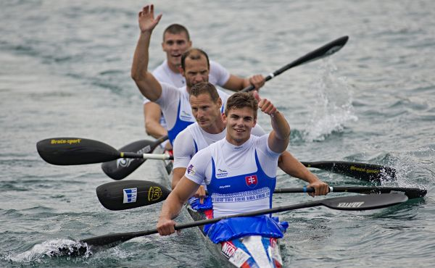
Disciplíny LOH
kanoistika

Slide 21
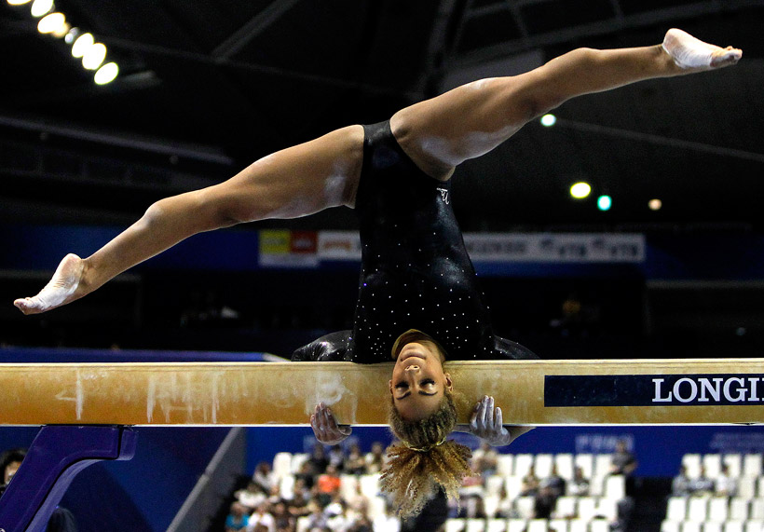
Športová gymnastika

Slide 22
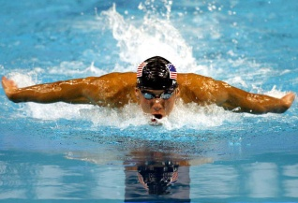
plávanie

Slide 23
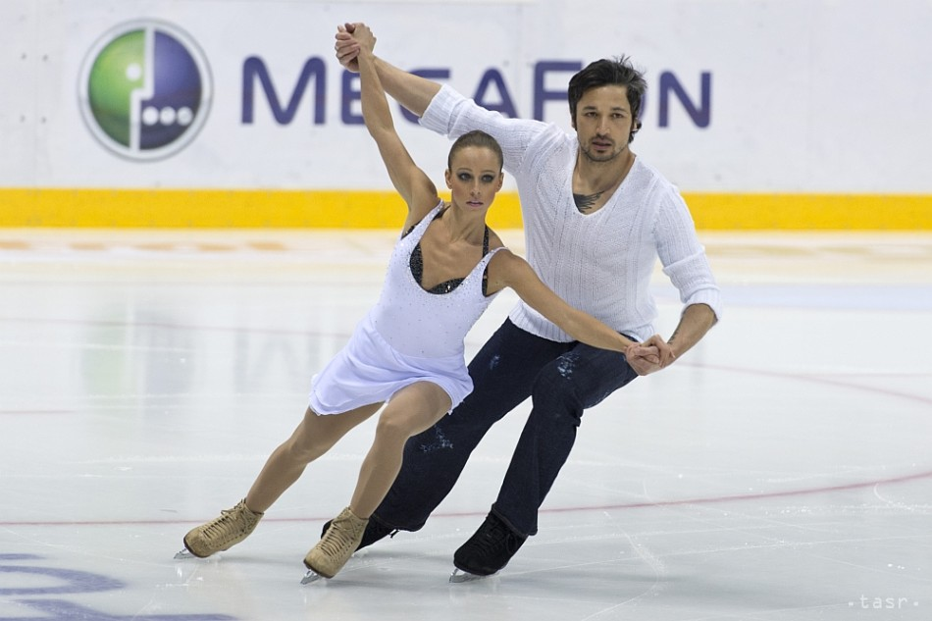
Disciplíny ZOH
Krasokorčulovanie

Slide 24
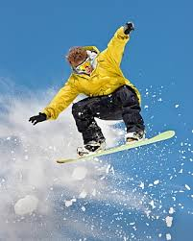
snowbording

Slide 25
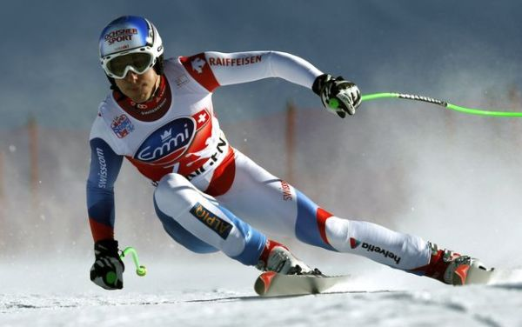
Zjazdové zlyžovanie

Slide 26
Slovenskí olympionici
Michal Martikán - vodný slalom
Martina Moravcová - plávanie
Matej Tóth – chôdza
Elena Kaliská – vodný slalom
Rory Sabattini – golf
Anastasia Kuzminová – biatlon
Pavol Hurajt – Biatlon
Radoslav Židek - snowboarding

Slide 27
zdroje
https://historyancient.ru/sk/drevnie-greciya-i-rim/what-did-the-term-olympiad-mean-in-ancient-greece-history/
https://virily.com/culture/theodosius-emperor-rome/

